Slide 1


Kubernetes Basics
KUBERNETES TRAINING:
DAN 1 - OSNOVE
Uvod u tehnologiju kontejnerizacije
MSc Vladimir Gasevic

Slide 2

Alma Linux vs Ubuntu
RHEL (Red Hat)
Zamena za CentOS, cesci na serverima
package manager : dnf (Dandified YUM)
.rpm (rpm instaler)
Debian
User friendly, cesci na Desktop I Cloud sistemima
package manager: apt (Advanced Package Tool)
.deb (dpkg instaler)
Razlike u komandama
dnf update
dnf install nginx
dnf remove nginx
apt update && apt upgrade
apt install nginx
apt remove nginx

Slide 3

UVOD U
KONTEJNERIZACIJU
Docker
Kontejneri
Pakuje, isporučuje i pokreće software
Rešava probleme instalacije, uklanjanja, ažuriranja, distribucije i upravljanja softverom.
Docker Desktop (Win/Mac/Linux)
Objedinjuje aplikaciju zajedno sa njenim zavisnostima
Drži izolovanu instancu OS-a u kome se pokreće aplikacija
Dele resurse sa OS-om na kome se nalaze
Prenosivost kontejnera
Light weight

Slide 4






GLAVNI ELEMENTI DOCKERA
Docker Engine
Docker Images
Docker Containers
Dockerfile
Docker Hub
Docker Compose

Slide 5
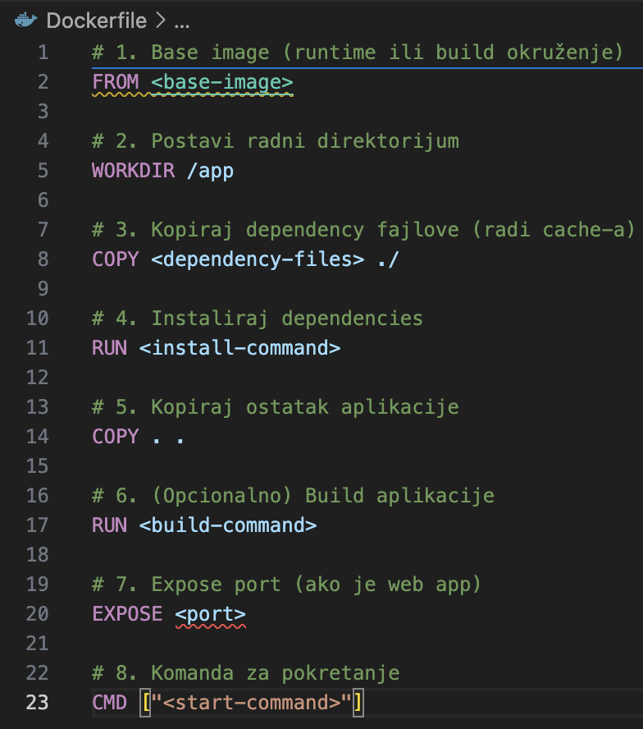
DOCKERFILE – Base Template
osnovni image (base image)
radni direktorijum (working directory)
kopiranje fajlova (copy dependency)
instaliranje potrebnih fajlova
kopiranje ostatka aplikacije
izgradnja aplikacije (build)
definisanje portova (expose port)
pokretanje (CMD)

Slide 6
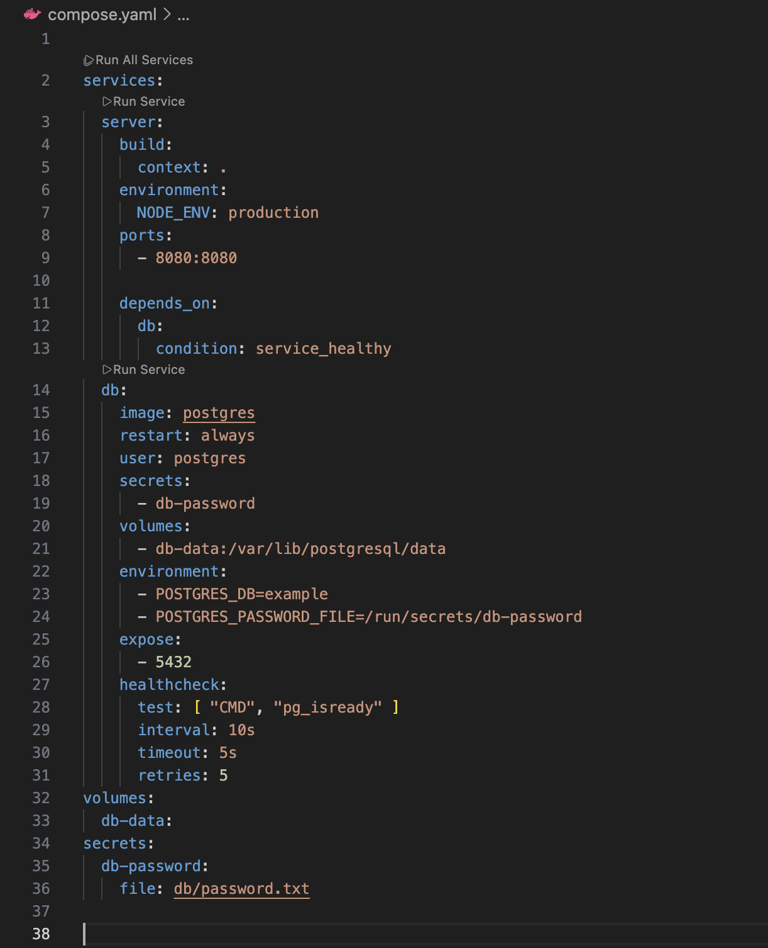
DOCKER COMPOSE
Alat koji omogucava definisanje I pokretanje vise povezanih kontejnera odjednom koristeci jedan YAML fajl
docker compose vs docker-compose
docker compose up
docker compose down

Slide 7
IMAGE LAYER-i
Los primer:
Svaka instrukcija u Dockerfile = layer
COPY . . RUN npm install
Redosled u Dockerfile je veoma bitan
Dobar primer:
COPY package.json . RUN npm install COPY . .

Slide 8
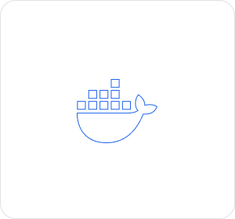
IMAGE REGISTRY
Javni registry (Docker Hub)
node, python, postgres …
Cloud registry (AWS ECR, Google GCR)
Kada je cela infrastruktura na Cloud-u
Privatni registry (Harbor, lokalni I td)
Sigurnost, brzina, puna kontrola …

Slide 9





DOCKERFILE BEST PRACTICES
Koristiti male base images (lite,alpine) za dobijanje malih image
Kombinovati RUN komande tako da se dobije manji broj layera u image
RUN apt update RUN apt install -y nginx
RUN apt update && apt install -y nginx
.dockerignore da se izbegnu nepotrebni fajlovi u image
koristiti cache pametno (kopirati dependency fajlove pre ostatka koda)

Slide 10
DOCKERFILE – hand’s on
https://docs.docker.com/guides
Potrebno:
- VS Code (ekstenzije: Docker, YAML)
Docker Desktop
GIT Bash ( https://git-scm.com/download/win)

Slide 11
DOCKER – hand’s on
git clone https://github.com/vladagasevic/LeniTECH.K8s.Training.git
docker build -t ime-image .
docker run -d -p 5001:5000 --name ime-kontejnera ime-imagea
docker ps -a
docker start ime-kontejnera / docker stop ime-kontejnera
docker logs ime-kontejnera
docker logs -f ime-kontejnera (live)
docker logs -f --tail 50 ime-kontejnera
docker exec -it ime-kontejnera sh (bash)
docker stop ime-kontejnera
docker rm ime-kontejnera
docker image ls
docker rmi ime-image
docker volume rm docker-php-sample_db-data
docker system prune
docker volume prune
docker image prune
pazljivo: docker system prune -a

Slide 12
DOCKER – hand’s on
git clone https://github.com/docker/docker-php-sample
docker init
docker compose up --build (docker compose up --build -d)
http://localhost:9000/hello.php
http://localhost:9000/database.php.
docker compose down
? What application platform does your project use? PHP with Apache
? What version of PHP do you want to use? 8.2
? What's the relative directory (with a leading .) for your app? ./src
? What local port do you want to use to access your server? 9000

Slide 13
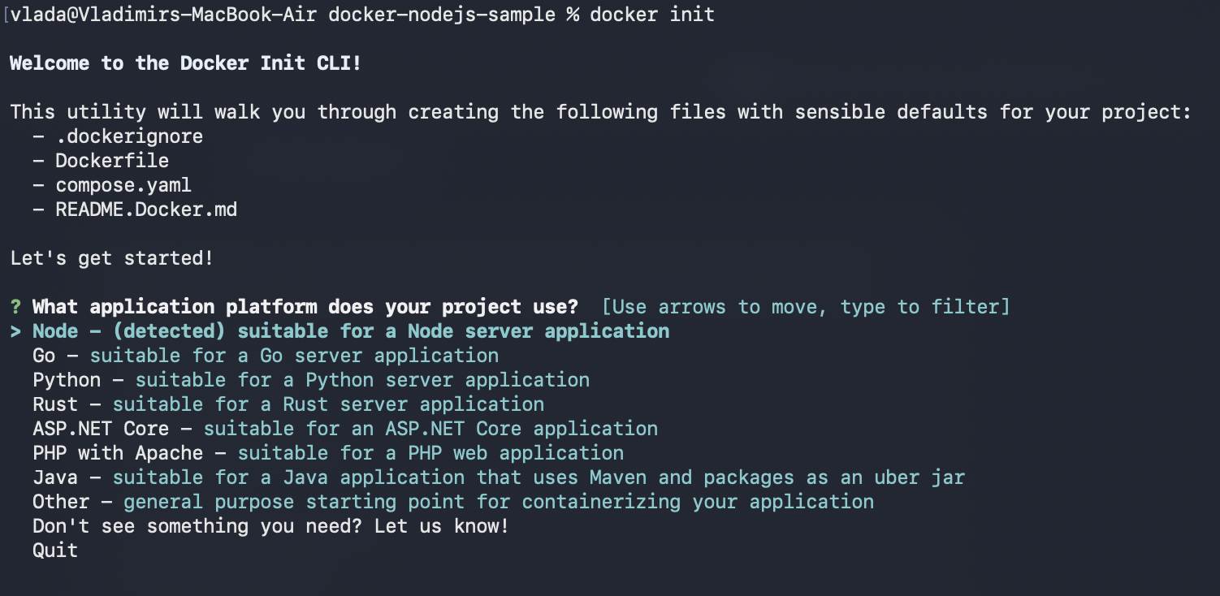
DOCKERFILE – docker init
Docker Desktop - pokrenut
Prepoznaje projekat
Generiše (“generic”):
Dockerfile
.dockerignore
compose.yaml

Slide 14
Kubernetes Basics
KUBERNETES TRAINING:
DAN 1 - OSNOVE
KUBERNETES
MSc Vladimir Gasevic

Slide 15
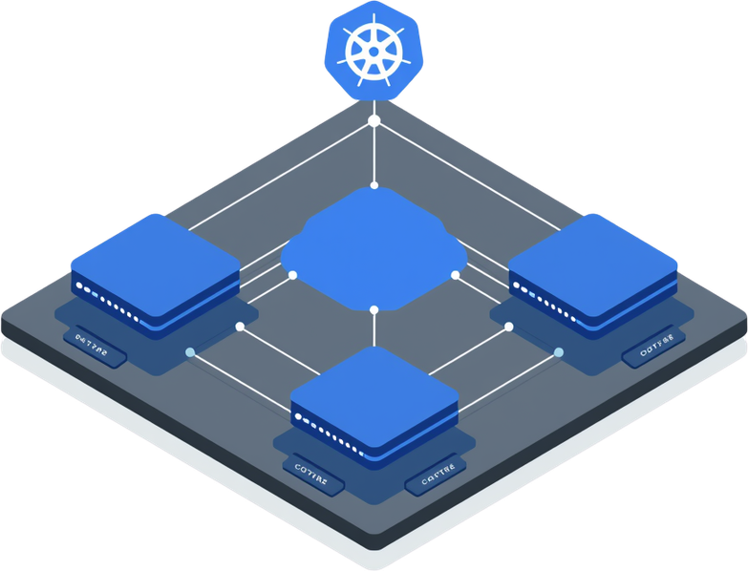
KUBERNETES
ARHITEKTURA
Control Plane
Worker Nodes
Glavna komponenta koja upravlja stanjem klastera
Pokrece kontejnere i aplikacije (pod)
Glavne komponente:
Api Server (kubectl)
etcd
Scheduler (pod)
Controller manager
Glavne komponente:
Kubelet
Kube-proxy agenti
Container runtime

Slide 16



CONTROL PLANE KOMPONENTE
API Server:
Ulazna tacka za sve komande
etcd:
Baza podataka klastera
Scheduler:
Odredjuje lokaciju pod-ova
Controller manager:
Odrzava zeljeno stanje klastera

Slide 17
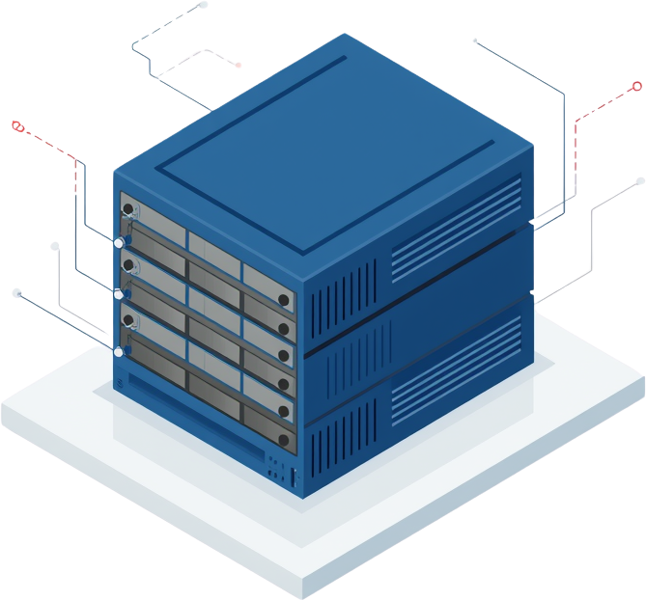
WORKER NODE KOMPONENTE
Kubelet
Container runtime
Kube-proxy
Node agent kojji upravlja zivotnim ciklusom pod-a I zdravljem kontejnera na svakom Worker nodu
Zaduzen za pokretanje samih kontejnera
Mrezni proxy koji je zaduzen za pronalazenje servisa I za load balancing
Komunicira sa API Serverom I prima specifikacije za pod
Odrzava mrezna pravila neophodna za pod-to-pod komunikaciju

Slide 18
OSTALE BITNE KOMPONENTE
Namespace
Deployment
Service
Storage
Ingres
YAML
ConfigMap

Slide 19
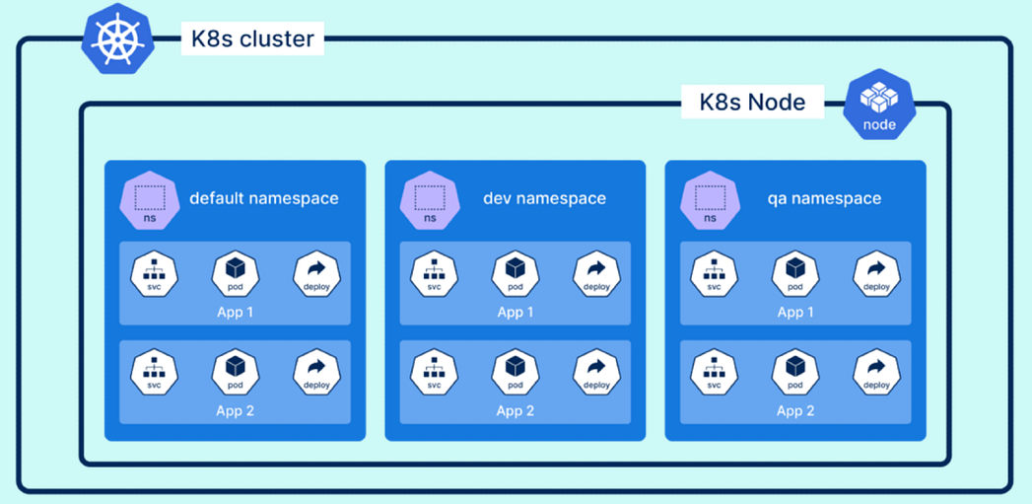
Namespace
kubectl get namepspace
kubectl get pods -n dev

Slide 20
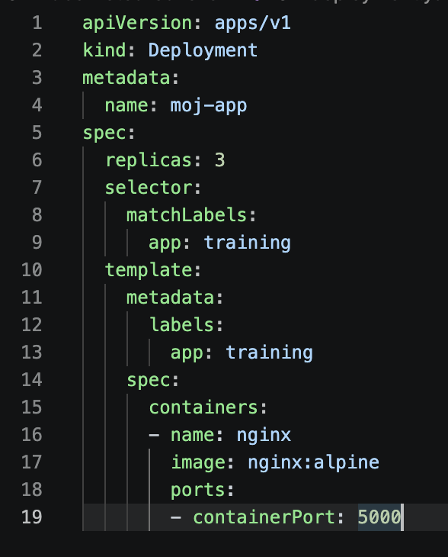
Deployment
deklarativno upravljanje aplikacijama
brine se da odrzava definisano, zeljeno stanje
Self-Healing
Skaliranje
Rolling Updates
Rollback

Slide 21
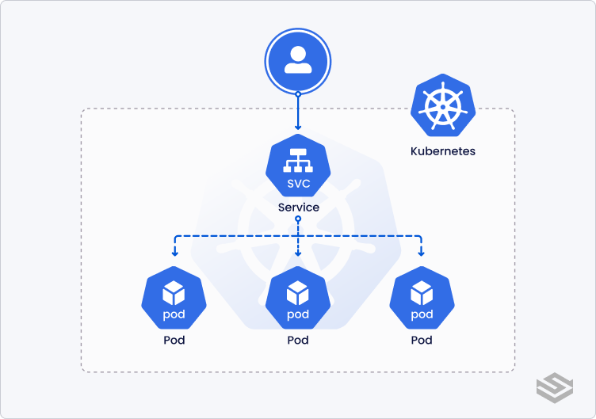
Service
stalna IP adresa
DNS
load balancing
ClusterIP
NodePort
LoadBalancer
kubectl get svc

Slide 22
OSNOVNE KUBECTL KOMANDE
kubectl get - Prikaz resursa
kubectl apply - Kreiranje ili azuriranje resursa
kubectl describe - Detalji o odredjenom resursu
kubectl delete - Uklanjanje resursa iz klastera
kubectl run my-web -image=nginx:alpine - Starovanje pod-a

Slide 23

LAB VEZBE
Minikube (local K8s)
Kreiranje K8s lab-a
Kreiranje prvog pod-a
kubectl run nginx --image=nginx
Provera statusa pod-a
kubectl get pods, kubectl describe pod
OpenLans
Povezivanje na klaster
Debug / Logovi
kubectl logs

Slide 24
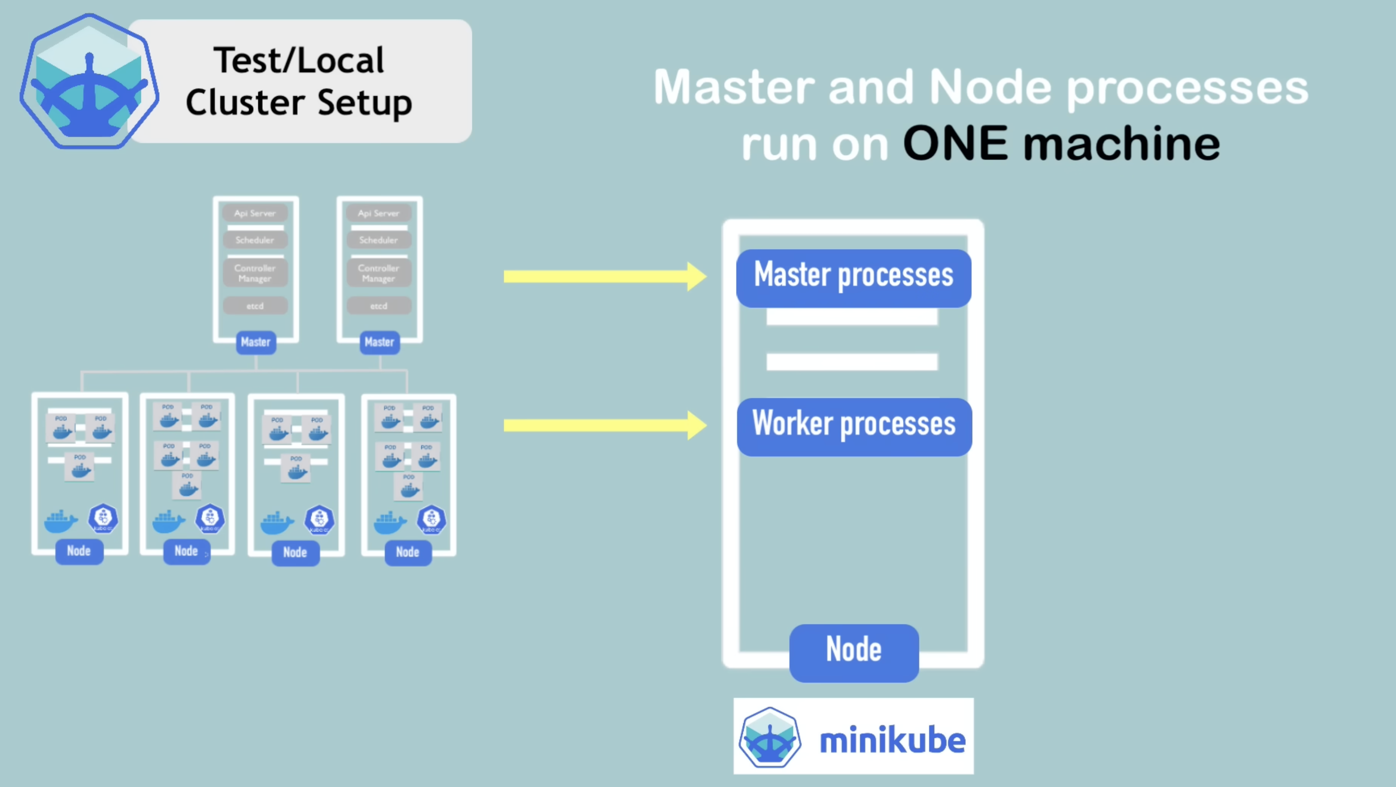
LAB VEZBE - Minikube - Klaster u tri koraka
https://minikube.sigs.k8s.io/docs/ -> Get Started
winget install -e --id Kubernetes.kubectl
minikube start
kubectl cluster-info

Slide 25
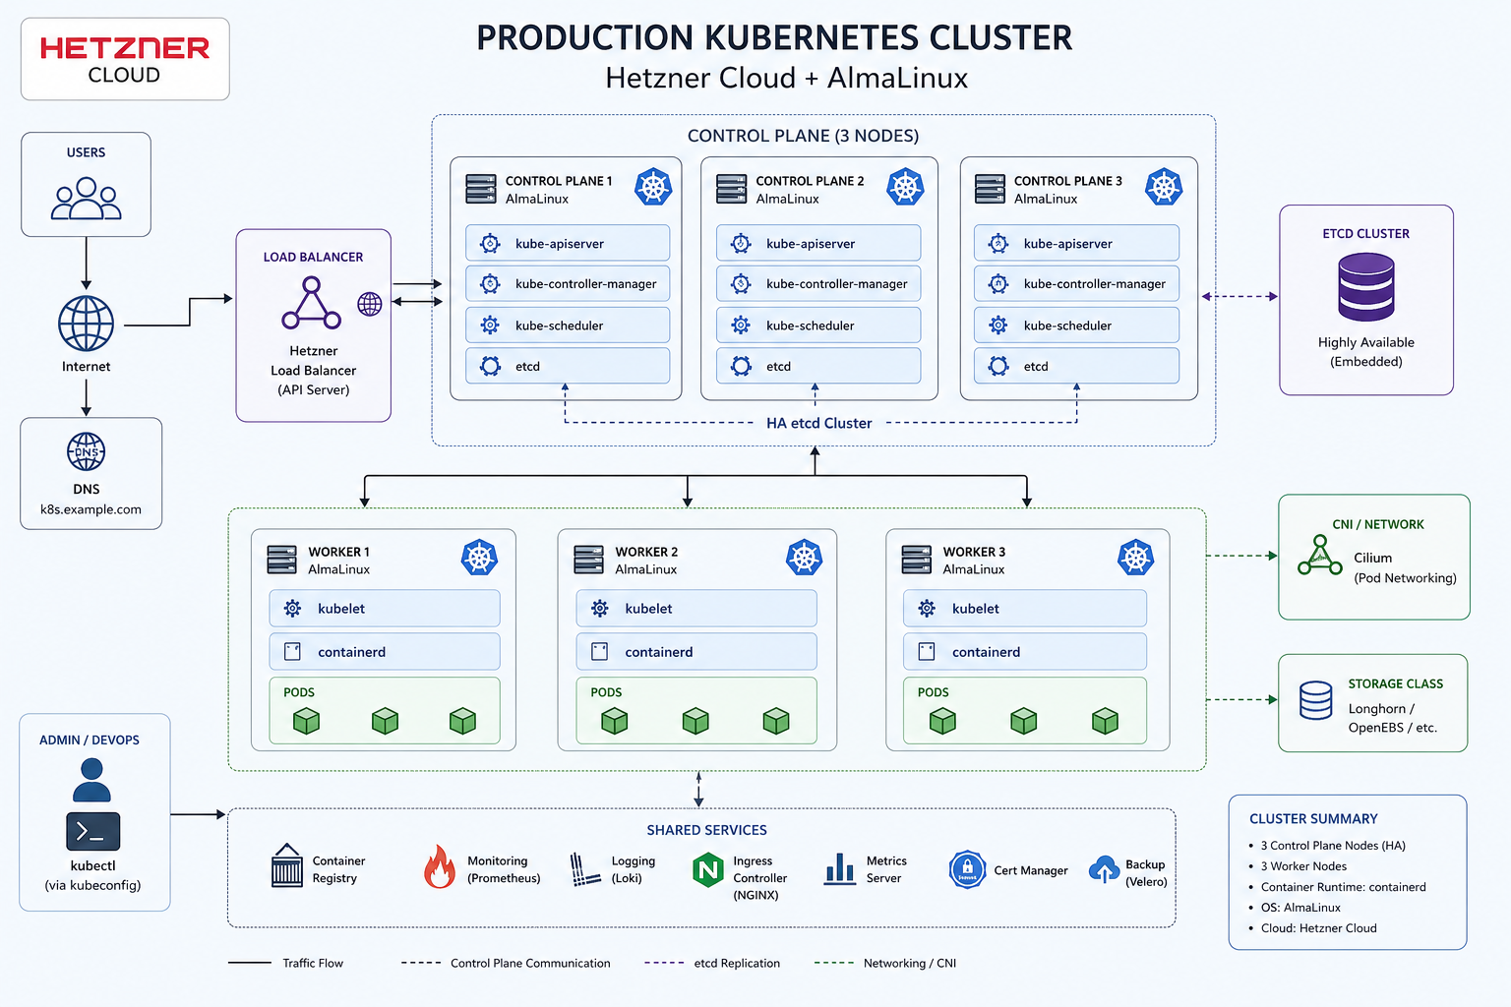
LAB VEZBE - K8s realni scenario

Slide 26
LAB VEZBE - Prvi pod
kubectl run my-nginx --image=nginx --port=80
kubectl get pods
kubectl expose pod my-nginx --type=NodePort --port=80
kubectl get svc (kubectl get service)
minikube service my-nginx
kubectl describe pod my-nginx
kubectl logs my-nginx
kubectl delete service my-nginx kubectl delete pod my-nginx
kubectl create deployment my-nginx --image=nginx.alpine
kubectl get deployments
kubectl get pods
kubectl expose deployment my-nginx --type=NodePort --port=80
minikube service my-nginx
kubectl scale deployment my-nginx --replicas=3
kubectl set image deployment/my-nginx nginx=nginx:7.5
kubectl get pods (kubectl get pods -w)
kubectl rollout undo deployment my-nginx
kubectl rollout history deployment my-nginx
kubectl rollout undo deployment my-nginx --to-revision=1
kubectl rollout status deployment my-nginx
kubectl delete pod <pod_name> (kubectl get pods)
kubectl delete deployment my-nginx
kubectl delete service my-nginx

Slide 27
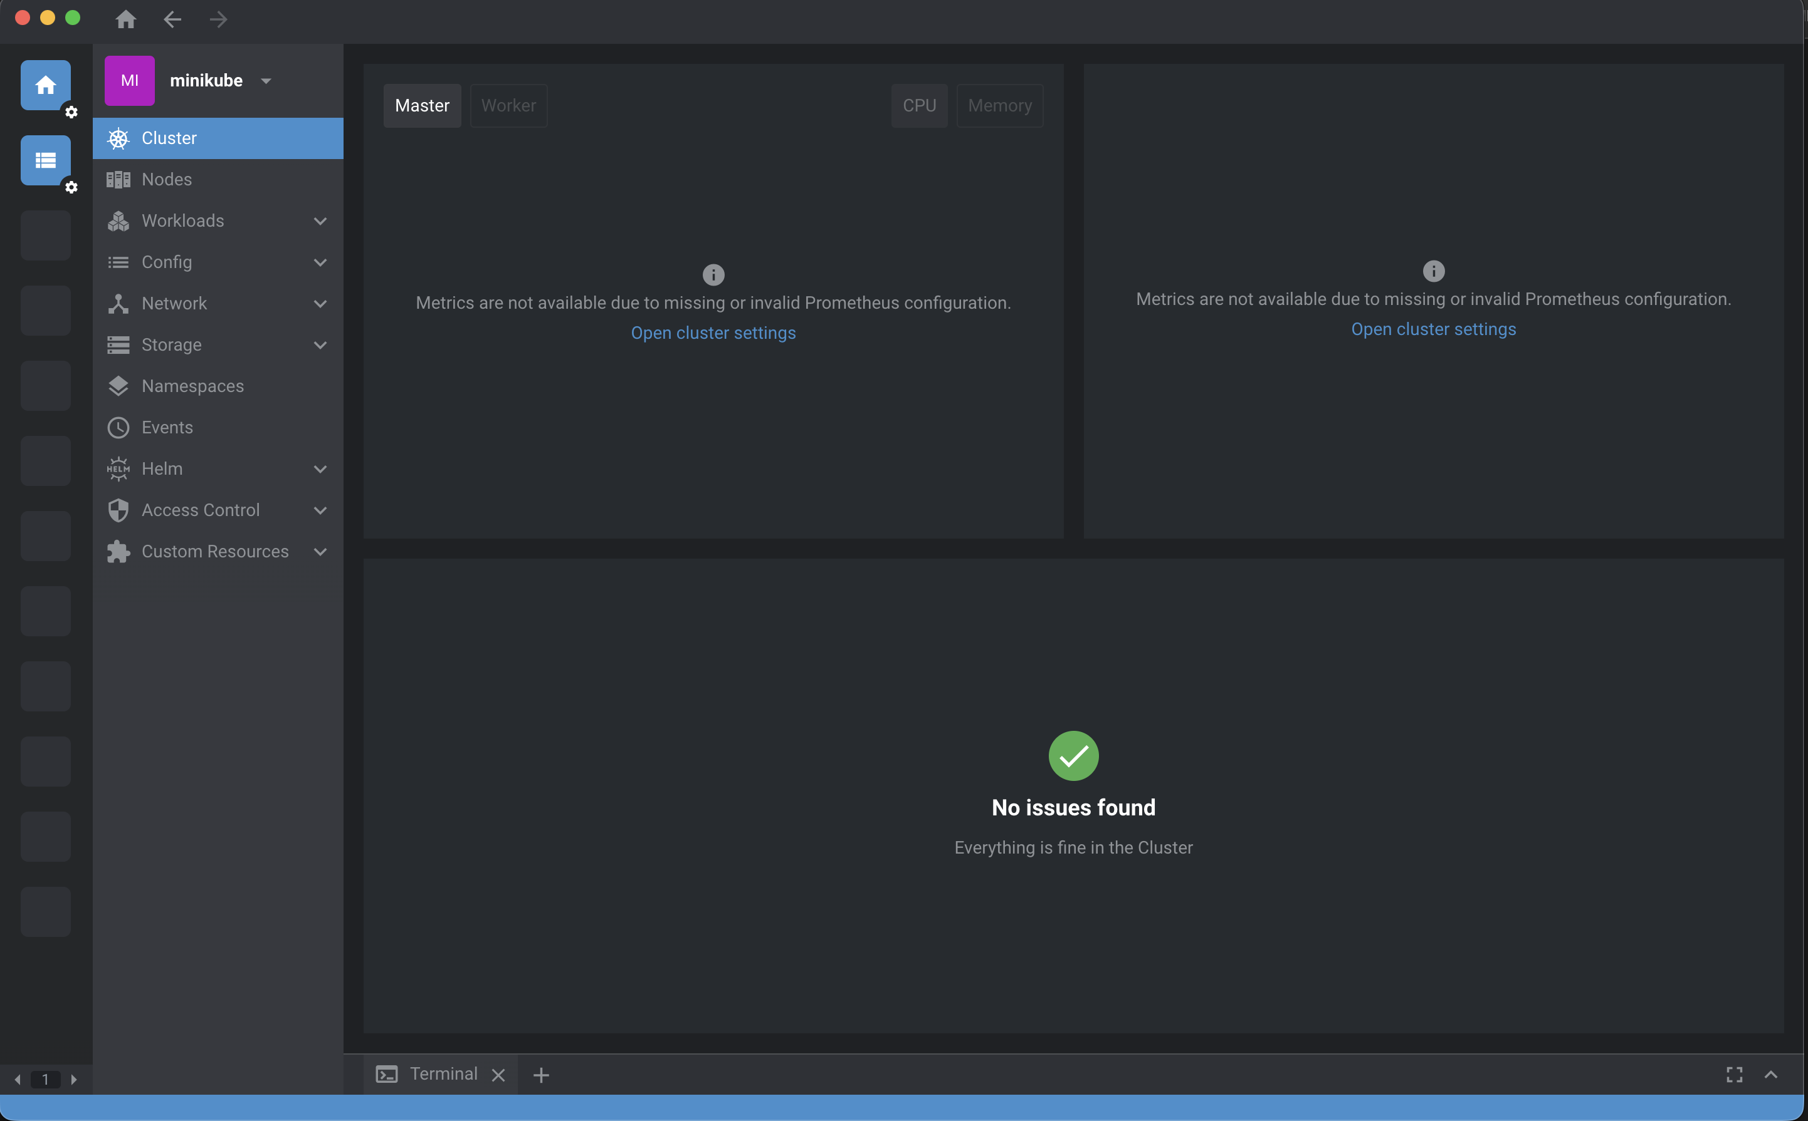
LAB VEZBE - OpenLens
winget install openlens
OpenLens automatski cita default folder i trazi config fajl
~/.kube/config (C:\Users\<username>\.kube\config)

Slide 28
Priprema okruzenja
minikube start
minikube addons enable ingress
minikube addons enable metrics-server
kubectl apply -f 02-deployment.yaml
kubectl apply -f 03-service.yaml
kubectl apply -f 04-debug-izazovi/greska-3-image.yaml
kubectl apply -f 04-debug-izazovi/greska-1-port.yaml

Slide 29

Kubernetes Training
Dan 1 Q&A
Kontejnerizacija, Docker images, i layering osnove
Kubernetes arhitektura, control plane, i worker nodes
Osnovne kubectl komande i hands-on

Slide 30
Kubernetes Basics
KUBERNETES TRAINING:
DAN 2 - OSNOVE
Kubernetes - WorkFlow
MSc Vladimir Gasevic

Slide 31
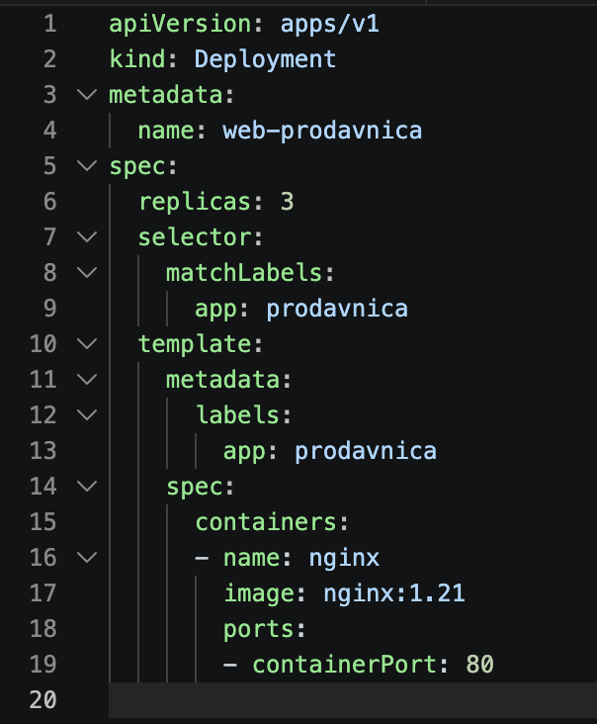
Deployment
U produkciji Pod-ove ne kreiramo rucno kao sto smo to radili prvog dana vec za to koristimo Deployment.
Deployments obezbedjuje deklarativne apdejte, skaliranje, i automatske ReplicaSet-ove da omoguci odrzavanje zeljenog stanja klastera.
API Grupe:
Core tj v1 - Pod, Service, ConfigMap, Secret, Namespace
apps/v1 - Deployment, ReplicaSet, StatefulSet, DaemonSet
batch/v1 - Cron Jobovi

Slide 32
Deployment - apply
minikube start --driver=docker
minikube addons enable metrics-server
LeniTECH.K8s.Training % git pull
cd 02-kubernetes-osnove
kubectl apply -f 02-deployment_2.yaml
kubectl get deployments
kubectl get pods
kubectl expose deployment my-nginx --type=NodePort --port=80
OpenLens (WorkLoads/Deployments)
OpenLens Restart Deployment > pratiti status Pods
Obrisati Deployment iz OpenLens

Slide 33
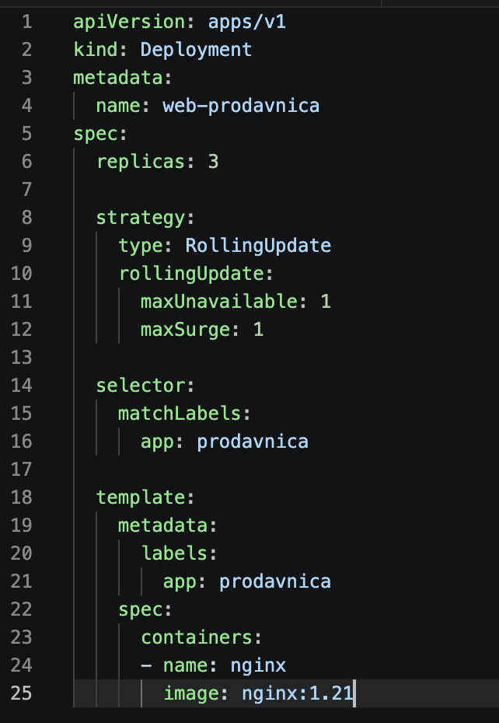
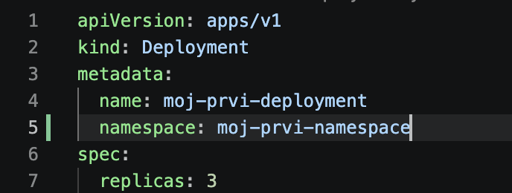
ReplicaSet
ReplicaSets se brine o tome da u svakom momentu zeljeni broj replica je uvek dostupan. Kada pod padne, on se automatski menja novim—od strane Deploymenta.
Namespace
RollingUpdate
Postepen update pod-ova bez prekida
maxSurge koliko dodatnih pod-ova se moze imati u trenutku u odnosu na desired state
maxUnavailable koliko Pod-va moze da bude nesdostupno

Slide 34
Deployment - apply
nano 02-deployment.yaml
ukloniti komentare iz sekcije strategy > save
kubectl apply -f 02-deployment.yaml
kubectl set image deployment/moj-prvi-deployment treningapp=vlajko83/treningapp:v1
kubectl get pods
kubectl delete deployment moj-prvi-deployment
kubectl apply -f -4-namespace.yaml
kubectl apply -f 02-deployment.yaml -n moj-prvi-namespace

Slide 35
RollBack
Kubernetes odrzava istoriju prethodnih Deploymenta, sto omogucava brzi rollback pomocu kubectl rollout undo. Ovo pomaze u smanjenju downtime-a i smanjenju gresaka kada update ne prodje
kubectl rollout undo deployment moj-prvi-deployment
kubectl rollout history deployment moj-prvi-deployment
kubectl rollout undo deployment moj-prvi-deployment --to-revision=1
kubectl rollout status deployment moj-prvi-deployment

Slide 36
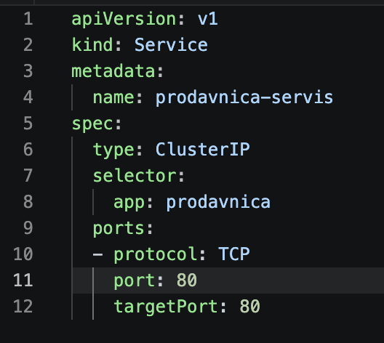
Service
IP Adresa Servisa - stalna
service discovery - ugradjen DNS
Load Balancing
abstrakcija - klijent (npr. frontend) trazi Servis, ne interesuje ga koliko backend podova postoje niti gde se nalaze
ClusterIP (default): interna klaster komunikacija. Servis vidljiv samo unutar klastera
NodePort: eksterno izlaganje na odredjeni port (30000 - 32767)
LoadBalancer: Integracija sa Cloud provajderima. Servis dobija PublicIP

Slide 37
Service - apply
kubectl apply -f 02-deployment.yaml
kubectl apply -f 03-service.yaml
OpenLens > Network > Services
OpenLens > Network > Endpoints

Slide 38
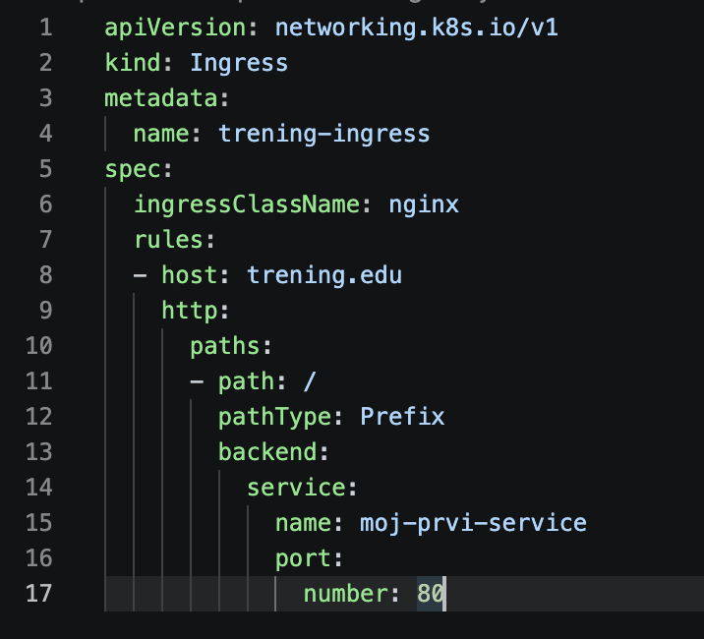
Ingress: Upravljanje eksternim pristupom
Ingress je API objekat koji upravlja eksternim pristupom na Service preko HTTP/S protokola
Komponente: Ingress controller, rules, hosts, paths
Prednost u odnosu na NodePort: jedna ulazna tacka, path-based routing
Prednost u odnosu na LoadBalancer: jeftino resenje, SSL termination

Slide 39
Ingress - apply
minikube addons enable ingress
kubectl apply -f 03-service.yaml (folder 03-napredni-koncepti)
minikube ip
sudo nano /etc/hosts (c:/Windows/System32/drivers/etc/hosts)
trening.edu <minikube ip>
OpenLens > Network > Ingress
kubectl delete ingressclass nginx
OpenLens > Helm > nginx-ingress-controller

Slide 40
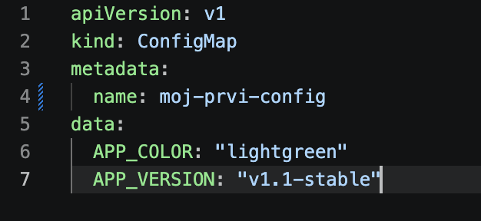
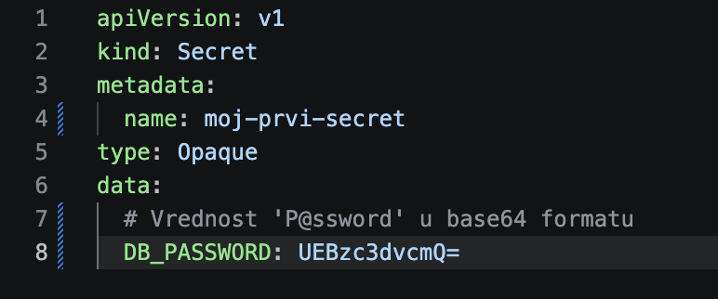
ConfigMap
ConfigMaps: manje osetljivi podaci kao config files, env variable
Secrets: osetljivi podaci kao passwordi, API kljucevi, tokeni
ConfigMaps - plain text;
Secrets - Base64
Obadva mogu biti mountovana kao volume ili env varijable
type: Opaque, kubernetes.io/tls i td.
Secret

Slide 41
ConfigMap - apply
kubectl apply -f 01-configmap.yaml
kubectl apply -f 02-deployment.yaml
OpenLens > Restart Deployment
OpenLens > Config/ConfigMaps > Edit > Promeni vrednost
OpenLens > Restart Deployment

Slide 42
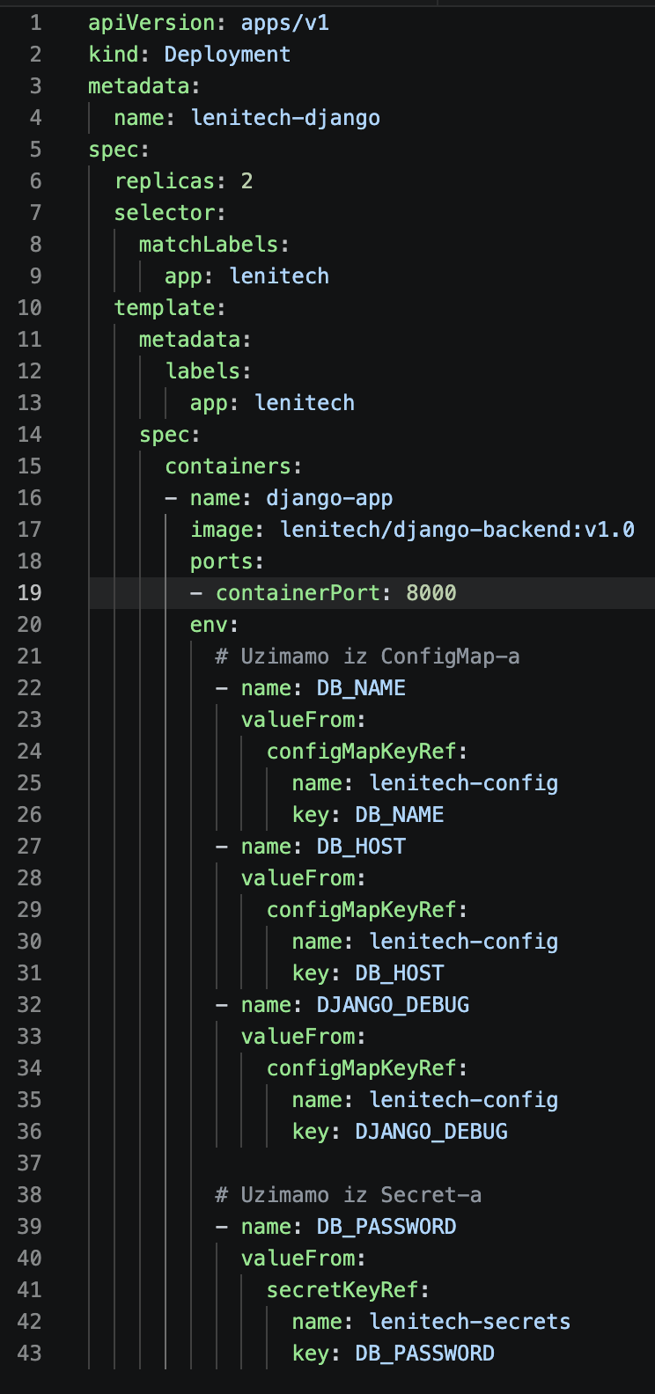
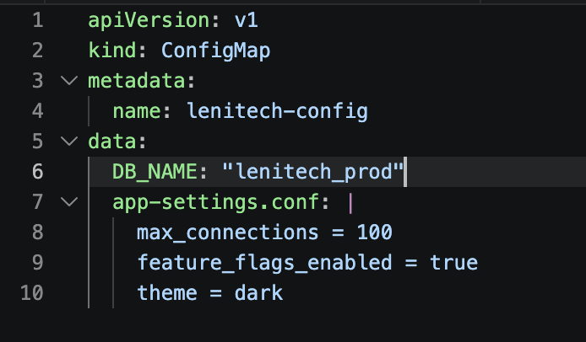
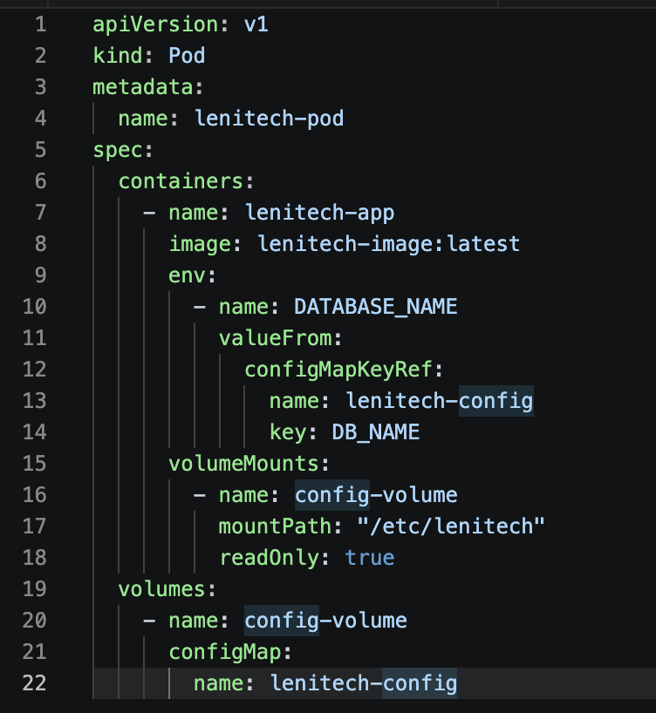
Primer konektovanja na bazu

Slide 43
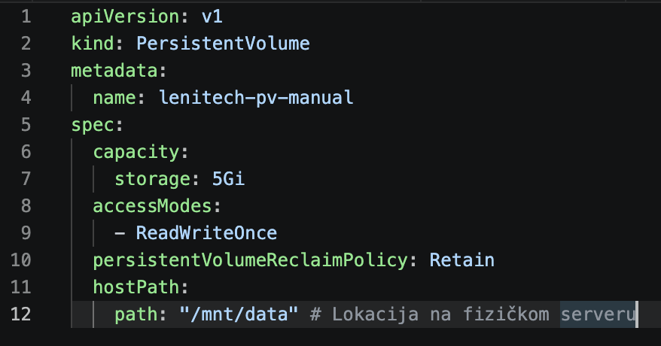
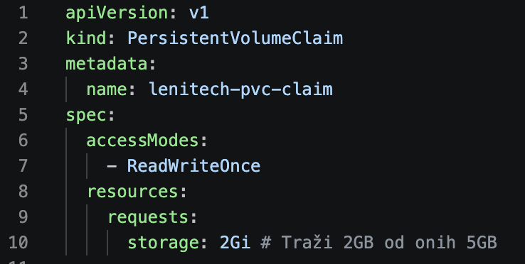
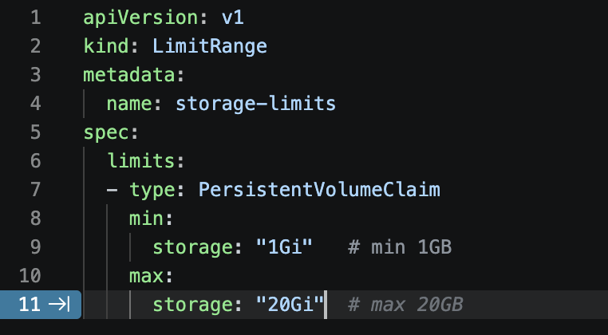
Kubernetes Storage
PersistentVolume (PV) - stalni prostor na disku
PersistentVolumeClaim (PVC) - zahtev za resursom
Access Modes:
ReadWriteOnce (RWO): Samo jedan Pod može da piše na disk (najčešće za baze podataka).
ReadOnlyMany (ROX): Mnogi Podovi mogu da čitaju (npr. zajednički folder sa slikama).
ReadWriteMany (RWX): Mnogi mogu i da čitaju i da pišu (zahteva NFS ili slične mrežne sisteme).
StorageClasses

Slide 44
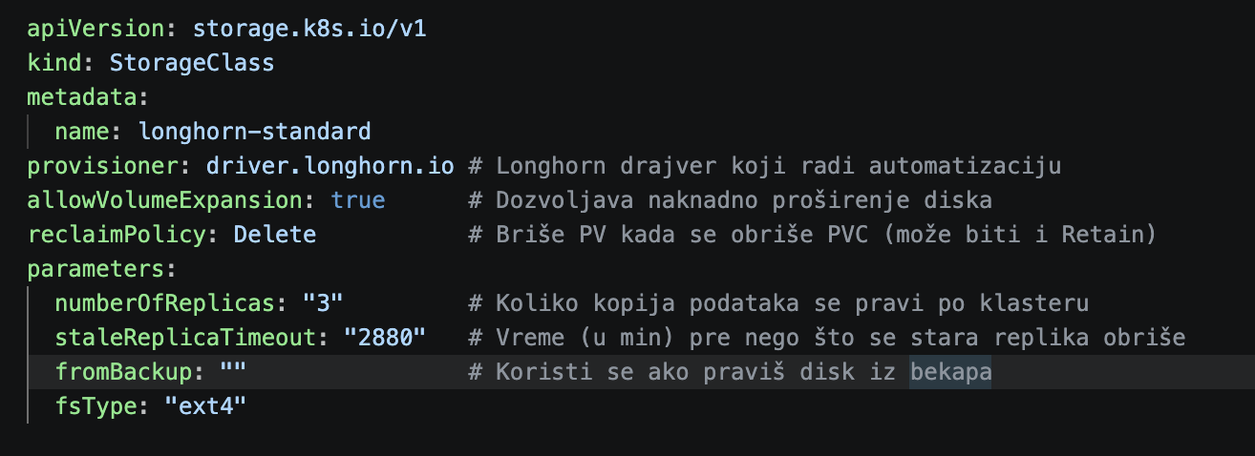
Kubernetes Storage
Primer za Longhorn

Slide 45
Storage (pv) - apply
minikube ssh
sudo mkdir -p /mnt/data
sudo chmod 777 /mnt/data
exit
kubectl apply -f 04-pv-storage.yaml
kubectl apply -f 05-pvc-storage.yaml

Slide 46
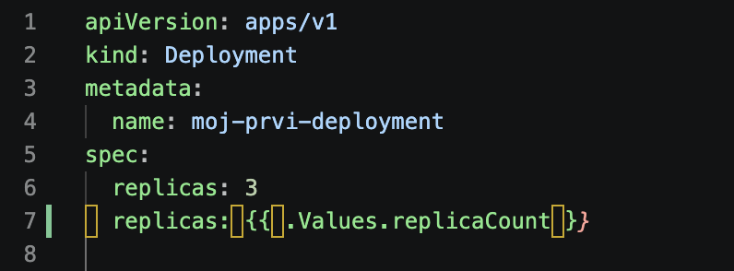
Helm - Paket Manager za K8s
Helm pojednostavljuje postavljanje Kubernetes aplikacije pakovanjem resursa u chartove koji mogu ponovo da se koriste. Olaksava kompleksne deploymente, upravlja zavisnostima, i omogucava kontrolu verzija za konfiguracije infrastrukture.
Chart, Releases, values.yaml
> values.yaml > replicaCount: 2

Slide 47
Helm - WordPress
OpenLens > Helm > Chart > Wordpress > Install
kubectl port-forward svc/wordpress-1778013502 8080:80
localhost:8080/admin
user / OpenLens > Config > Secrets > wordpress-password

Slide 48

VEZBA
Mission Control System
minikube start --driver=docker
Kreirati pomocu Namespace Config fajla novi Namespace: Monitoring
minikube addons enable ingress
OpenLens > NewTab > Terminal
helm repo add prometheus-community https://prometheus-community.github.io/helm-charts
helm repo update
helm install moj-monitor prometheus-community/kube-prometheus-stack --namespace monitoring
OpenLens > Namespaces > Select monitoring namespace
OpenLens > Network > Services > moj-monitor-grafana > PortForward
OpenLens > Secrets > moj-monitor-grafana -> admin pass

Slide 49

Cilium Networking

Slide 50
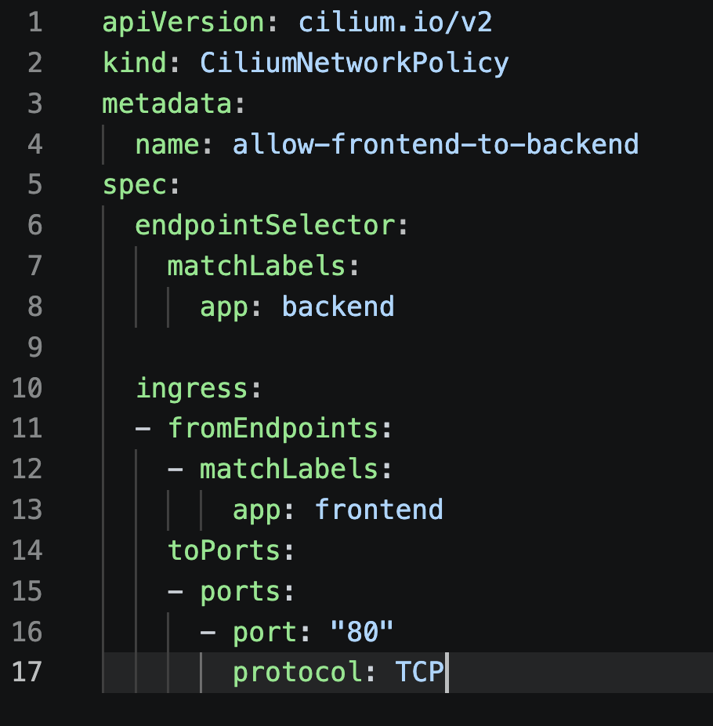
Cilium - Osnovni koraci konfiguracije
imamo funkcionalan klaster (pravi ili minikube)
klaster vec ima neki networking > gasimo postojeci plugin uvodimo Cilium
Menjamo kube-proxy sa Cilium:
helm install cilium cilium/cilium --namespace kube-system --set kubeProxyReplacement=strict
Ne koristimo vise stari ruting, Cilium sada radi sve sam
cilium status - provera da li radi
kubectl get pods -n kube-system - trebamo videti cilium agent na svakom nodu
cilium connectivity test - test mreze, ovo proverava pod <-> pod konekciju, service <-> pod konekciju, DNS
dodavanje firewall pravila
pracenje saobracaja:
cilium hubble enable hubble observe
Svaki Kubernetes Node mora imati network driver, taj driver je CNI plugin, Cilium je jedan od tih pluginova

Slide 51
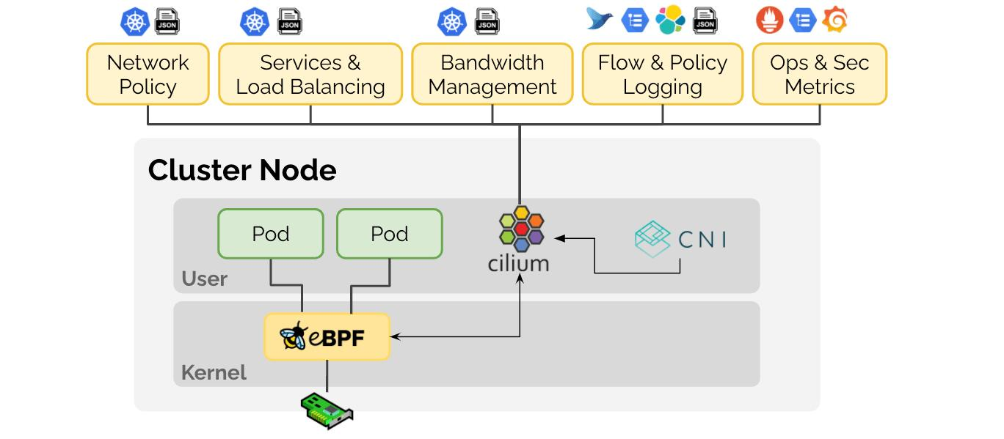
Cilium
eBPF je nacin kako mozemo da ubacimo mali program direktno u Linux kernel koji moze da prati, menja, filtrira mrezni saobracaj

Slide 52
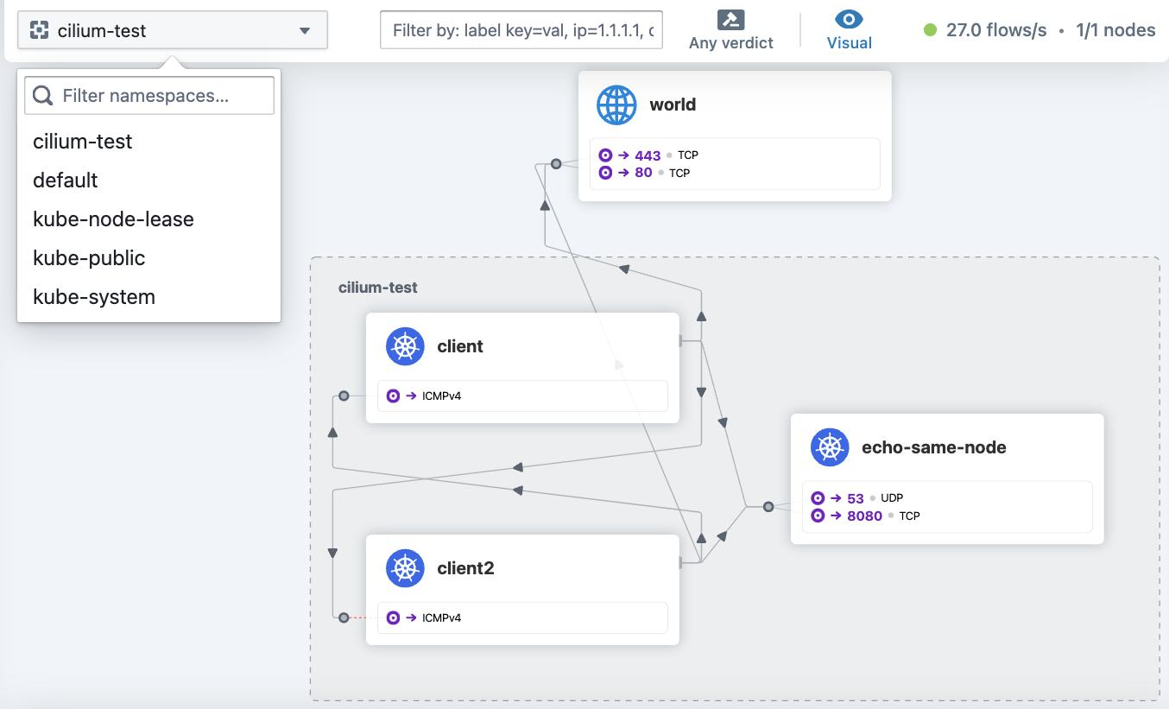
Cilium - u Hubble UI

Slide 53
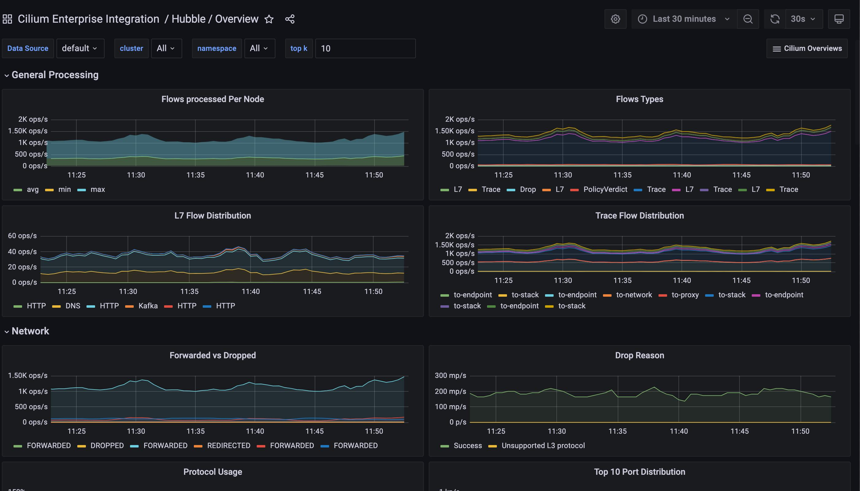
Cilium - u Grafani

Slide 54
HVALA
Resources : kubernetes.io/docs | helm.sh/docs
Community : CNCF Slack | Reddit r/kubernetes
Questions : vlada.gasevic@icloud.com
Evaluacija: V.Gasevic GIT Repo:

